Slide 1
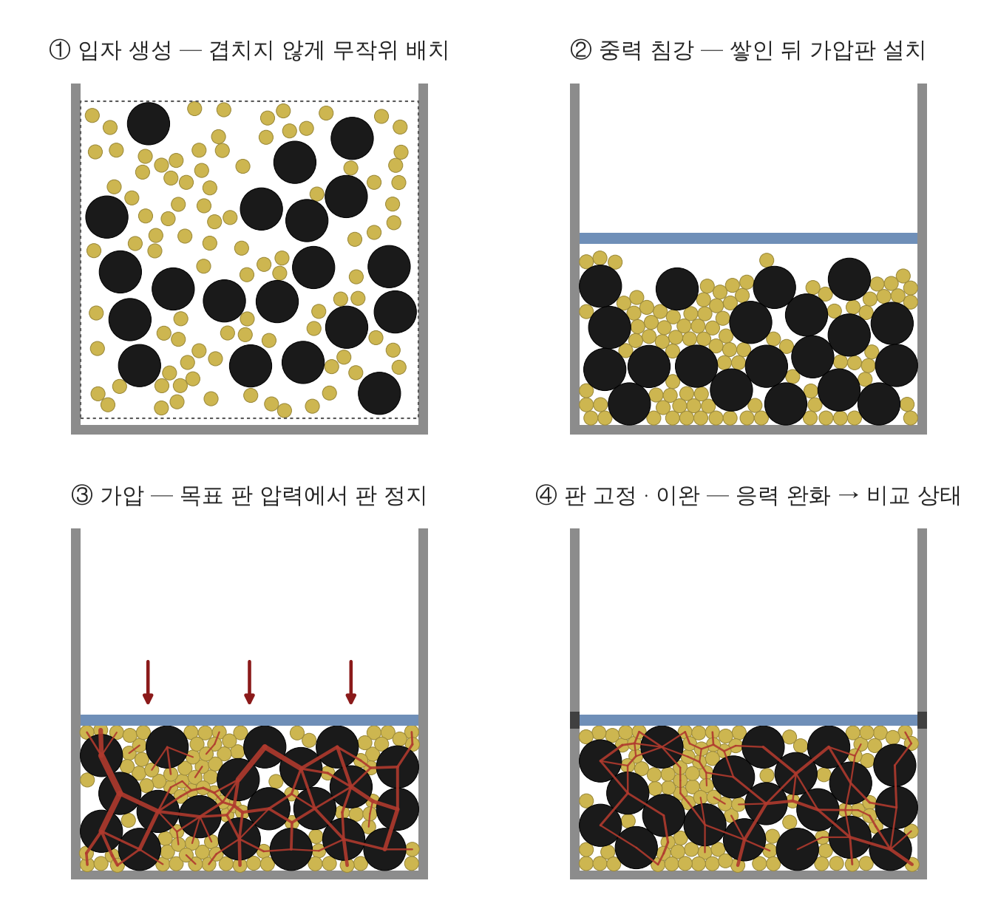
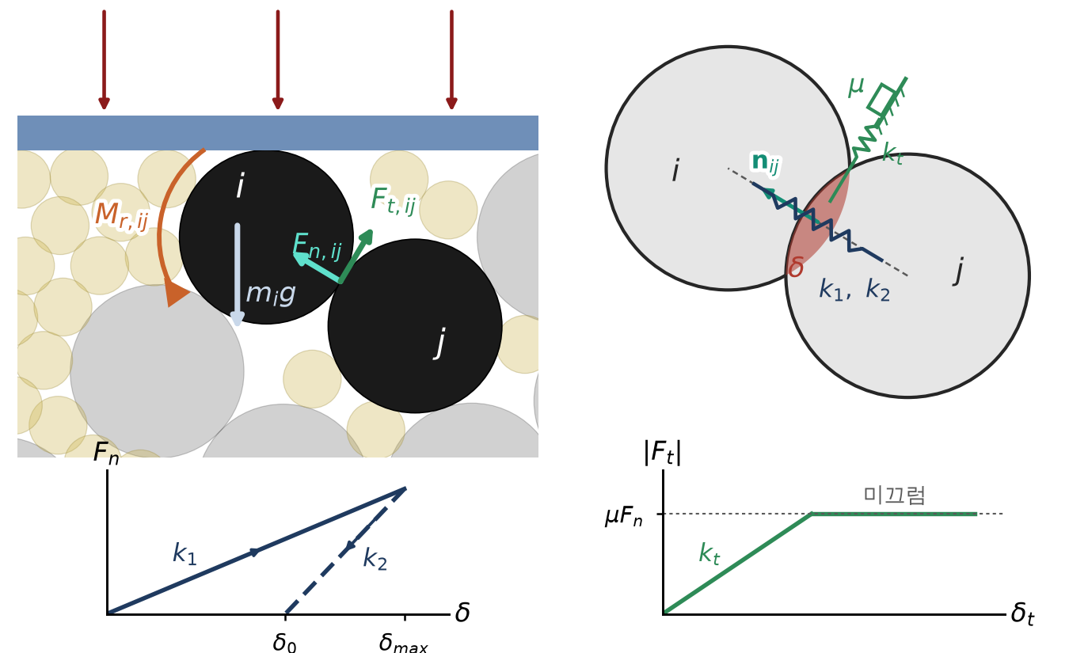
4
복합전극용 50kg/batch급 고성능 고체전해질 제조공정기술 및 장비개발
DEM 해석 방법 (해석 절차 · 접촉 모델)
4차년도 DEM 해석 — SE 입도 0.7 · 1 · 2 · 3 µm 비교 (입도별 시드 1)
1
SE 입도만 바꾸고, 네 전극 모두
같은 절차 · 같은 접촉 모델로 계산
2
입자 생성 → 중력 침강 → 300 MPa 가압 →
판 고정 이완 · 입자마다 운동방정식을 풀고, 접촉력은 이력 스프링 (법선) 과 쿨롱 마찰 (접선) 로 계산
( 해석 절차 )
( 접촉 모델 · 지배방정식 )
활물질 (NCM D6) · 고체전해질 (LPSCl D50 0.7–3 µm) ·
50 × 50 µm · 85:15 wt% — 네 단계로 전극 구조를 만든다
입자 하나하나의 병진 · 회전 운동을 접촉력 · 마찰 · 중력으로 풀어 복합양극의 가압 거동을 계산
병진 운동 (Newton's second law) m_{i} dv_{i}/dt = Σ_{j} (F_{n,ij} + F_{t,ij}) + m_{i} g 접촉력의 합과 중력이 입자를 움직인다 | 회전 운동 (Angular momentum balance) I_{i} dω_{i}/dt = Σ_{j} (R_{i} n_{ij} × F_{t,ij} + M_{r,ij}) 접선력과 구름 저항이 입자를 돌린다
법선 접촉력 (Hysteretic spring model) F_{n} = k₁δ (loading) · k₂(δ − δ₀) (unloading) · δ₀ = (1 − k₁/k₂) δ_{max} 누를 때 k₁ · 뗄 때 k₂ — 뗀 뒤 겹침 δ₀ 가 남는다 | 접선 접촉력 (Coulomb friction) F_{t} = −k_{t} δ_{t} , ‖F_{t}‖ ≤ μ F_{n} 접선 스프링 힘이 μF_{n} 에 닿으면 미끄러진다
네 침대 = 같은 절차 · 같은 접촉 모델 — 덱에서 다른 것 = SE 반지름 · 시드 · 입자 수 (1쪽)
0
그림 = 2D 모식 계산 (그림용 · 실제 3D 침대 아님) · 식 = 대표식 (문헌형 · Luding 2008) — 전역 감쇠 (−γv) · 접선 감쇠 · 점착 · 포화 가지 생략 · 판 압력 = 판 반력 ÷ 면적 (가압 중 감쇠 저항 포함 · 부록)
Notes:
발표자 노트
- 덱 절차 (네 덱 같음 · 다른 줄 = SE 반지름 · 시드 · 입자 수 · 이름): 입자 삽입 (무작위 배치 · 겹침 검사) → ① 정착 2 × 10⁵ step (중력 98.1 · 전역 감쇠 1 × 10⁻⁵ · 덱 단위) → ② 안정화 2 × 10⁵ step (가압판 설치 · 중력 9.81 · 감쇠 0.5) → ③ 가압 (판 속도 0.01 mm/s · 5000 step 마다 판 압력 검사 · 300 MPa 이상인 첫 검사에서 판 정지) → ④ 이완 10⁵ step (판 고정 · 감쇠 1 × 10⁻⁵) → 끝 상태 한 장 (언로딩 없음) · dt 1 × 10⁻⁶ (덱 단위).
- 재료 입력 (덱): 영률 AM 140 GPa · SE 1.35 GPa (유효 입력 · 물성 22 GPa = 1쪽) · 포아송비 AM 0.25 · SE 0.30 · 반발계수 0.3 · 마찰계수 0.5 · 구름 저항 계수 AM–AM 0.2 · SE 가 낀 쌍 0.1 · 진밀도 AM 4.85 · SE 1.64 g/cm³ (랩 값 · 선행 이종기술 덱 4.8 · 2.0) · 특성 속도 2.0 (덱 단위).
- 선행 이종기술 덱 (ps45 in.ps_7_3_r45) 과 대조 (11-01): 접촉 모델 · 재료 계수 아홉 줄 (영률 … 특성 속도) · dt · 판 속도 · 목표 · 중력 · 감쇠 · 단계 step 수 = 같음 · 다른 것 = 진밀도 · AM 단일 D6 (선행 = 두 크기 · 반지름 4.5 · 2 µm) · 조성 · 삽입 높이 · 입자 수 · 끝 상태 한 장 (run 0) · 영역 50 × 50 µm 와 판 압력 면적은 같음.
- 식 한정 (세미나 덱 3장과 같은 한정): 회전식 팔 길이 R_i n_ij = 작은 겹침 근사 (구현 = R_i − δ/2) · F_n = 비포화 가지 (포화 가지 · 점착 가지 생략) · F_t = 스프링 부분 (접선 감쇠 생략) · 이 모델에서 k_t = k_n · 구름 토크 = CDT · k₁ 은 E* · R* · m* · 특성 속도 V 로 정함 (V 가 강성 입력).
- 전역 감쇠: 가압 중 전역 감쇠 (γ 0.5) 의 저항이 판 반력에 섞인다 → 정지 판정 = 그 합 (DEMP-01 열림) · 정지 뒤 판 압력 낙폭 = 부록 (1 µm 144 MPa).
- 2D 모식 계산 (그림용 · make_fig_p0_dem_method.py): 활물질 20 · 고체전해질 94 개 (85:15 wt% 를 면적비로 · 진밀도 4.85 · 1.64) · 다이 폭 48 · 삽입 영역 면적 분율 0.40 · 선형 스프링 (활물질 강성 = 고체전해질의 50 배) · 마찰 상한 μ 0.5 · 회전 생략 · 판 일정 속도 → 판 힘 목표에서 정지 → 판 고정 이완 · 씨앗 23 = 판 정지 뒤 판 힘이 내려가는 예 (1192 → 738 · 임의 단위) — 같은 계산 네 씨앗 (11 · 13 · 17 · 23) 중 둘 (11 · 17) 은 판 힘이 올랐다 → 그림의 힘 사슬 굵기 변화는 설명용이지 결과가 아니다 · 실제 3D 침대의 이완 끝 판 압력 = 1쪽 · 부록 (156 · 280 · 291 MPa).
- 출처: 식 ↔ 구현식 · 소스 줄 = docs/dem_governing_equations_report_20261009.md · 배경 = docs/dem_governing_equations_background_20261011.md · Luding 2008 = litdb 정본 카드.
화면 자리 부족 → 발표자 노트
- ④-1 덱 값 (2 × 2 그림 아래 한 줄): ② 침강 · 안정화 2 × 10⁵ + 2 × 10⁵ step · ③ 판 0.01 mm/s → 판 압력 300 MPa 에서 정지 · ④ 판 고정 10⁵ step (언로딩 없음)
- ④-1 그림 캡션: 2D 모식 계산 (그림용) · 활물질 검정 (지름 6) · 고체전해질 노랑 (지름 2) · 빨간 선 = 접촉 힘 사슬 (굵기 ∝ 법선력 · ③ 기준) · 회색 = 다이 벽 · 파란 판 = 가압판
- ④-2 그림 캡션: 2D 모식 계산 (그림용) · 위 왼쪽 = 가압 중 판 아래 활물질 i 와 이웃 j 의 접촉력 · 중력 · 구름 저항 · 위 오른쪽 = 접촉 i–j 의 겹침 δ (과장) · 법선 스프링 (k₁ · k₂) · 접선 스프링 + 미끄럼 요소 (k_t · μ) · 아래 = 법선 이력 (누름 k₁ · 뗌 k₂ · 잔류 δ₀) · 접선 힘 상한 μF_n
하지 않을 말
- "화면 식 = 코드에 들어간 식 그대로" — 대표식 (문헌형) — 감쇠 · 점착 · 포화 가지 생략 · 구현식은 보고서
- "가압판이 300 MPa 를 유지한다" · "300 MPa 상태" — 300 MPa 에서 정지 뒤 판 고정 이완 → 이완 끝 판 압력 156 · 280 · 291 MPa (1쪽 · 부록)
- "판 압력 = 입자망이 받는 압력" — 판 반력 ÷ 면적 · 가압 중 감쇠 저항 포함 (부록)
- "모든 조건이 같다" — 절차 · 접촉 모델 · 입력이 같음 — 질량당 감쇠 · 실행 이력 다름 (1쪽 · 부록)
- "SE 영률이 1.35 GPa" — 유효 입력 (물성 22 GPa · 1쪽)
- "그림 = 우리 침대 계산 결과" · "힘 사슬 · 판 힘 변화 = 결과" — 2D 모식 계산 (그림용) — 이완 뒤 판 힘 방향도 씨앗마다 다름

Slide 2
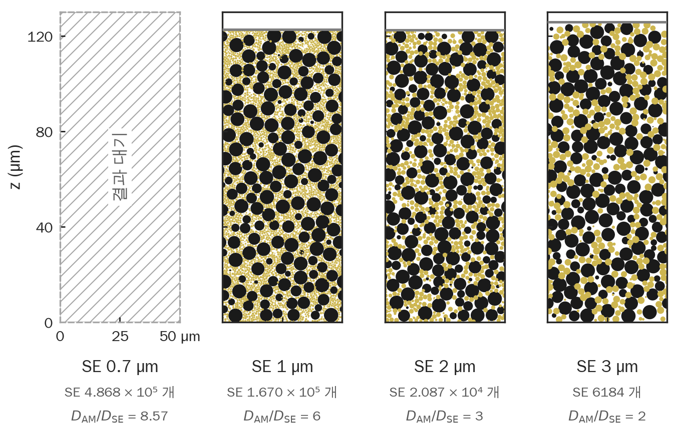
4
복합전극용 50kg/batch급 고성능 고체전해질 제조공정기술 및 장비개발
비교 조건
4차년도 DEM 해석 — SE 입도 0.7 · 1 · 2 · 3 µm 비교 (입도별 시드 1)
1
SE 입도 네 가지 (D50 0.7 · 1 · 2 · 3 µm) 를
공통 덱 규약으로 비교
2
이번 보고 = 1 · 2 · 3 µm (입도별 시드 1) ·
0.7 µm (4차년도 목표) = 결과 대기 (런 진행 중)
( 비교 조건 )
( 끝 상태 단면 · 같은 배율 )
항목 | 조건
활물질 (AM · NCM) | D6 단일 · 85 wt% · 계획 1481 개 (네 침대 같음)
고체전해질 (SE · LPSCl) | D50 0.7 · 1 · 2 · 3 µm (단분산 대리 입도) · 15 wt%
지름비 D_{AM}/D_{SE} | 8.57 · 6 · 3 · 2
영역 · 면용량 | 50 × 50 µm · 6.5 mAh/cm²
SE 영률 | 물성 22 GPa (랩실 표준)
 | DEM 유효 입력 1.35 GPa (선행 규약)
가압 | 목표 300 MPa → 판 고정 이완 → 비교 = 이완 끝 (언로딩 없음)
시드 | 입도별 1
【 끝 상태 (판 고정 이완 끝) x–z 단면 · y = 25 µm 평면 · 같은 배율 · AM 검정 · SE 노랑 · 흰 곳 = 2D 단면의 빈 영역 (2쪽 기공률 ε_{sphere} 와 다른 양) · 겹침 색 = 그리는 순서 · 회색 선 = 끝 판 · 0.7 µm = 결과 대기 】
같은 덱 규약 · 같은 정의의 끝 상태 (판 고정 이완 끝) 에서 세 입도를 나란히 비교
1
이완 끝 판 압력 1 µm 156 · 2 µm 280 · 3 µm 291 MPa (가압 목표 300) → 1 µm 비교 판정 보류 · 입도에 따라 질량당 감쇠 · 실행 이력도 다름 (부록)
Notes:
발표자 노트
- 1.35 GPa 를 물으면 (판정문 문구 그대로 · K50Y4-02): "물성 기준은 22 GPa(랩실 표준)이며, 이번 DEM에는 선행 이종기술 해석과 같은 유효 입력 1.35 GPa를 사용했다. 유효 입력의 계승이며, 개별 변형 기전이나 이번 복합양극의 실험 기공률 일치를 검증한 결과는 아니다."
- 1.35 GPa 선행 출처 = 선행 보고 9쪽 (DEM 기반 복합양극 압축 모델) — "13 장" 아님 (K50Y4-03) · 22 GPa 근거 (노트에만) = DFT E_VRH 22.06 · Bazzoun 2026 22.1 GPa.
- 공통 덱 규약 = 덱 파일 기준 (D2 기준 차이 = 논리 명령 12 쌍: 반지름 1 · 시드 5 · 수량 표시/관문 4 · 설명 표시 2) — 실행 전체의 동일성 증명 아님.
- 질량당 감쇠: 모든 입자에 같은 γ → SE 의 γ/m = 3 µm 대비 2 µm 3.4 · 1 µm 27 배 [산술 · 같은 밀도] · 실행 이력: 1 µm = 정착 체크포인트 재개 · 20 rank / 2 µm = 재개 · 4 rank / 3 µm = 처음부터 · 1 rank.
- 단분산 대리 입도 = 실제 분말 분포 대신 D50 하나의 구 크기.
- 압력 도달 순간 덤프 없음 (K50Y4-01) → 비교 = 이완 끝 세트 하나.
하지 않을 말
- "SE 입도 말고 모든 조건이 같다" — 덱 파일 기준만 — 질량당 감쇠 · 실행 이력 · 이완 끝 판 압력 다름
- "300 MPa 상태에서 비교" · "같은 상태 비교" — 이완 끝 판 압력 156 · 280 · 291 MPa (같은 정의 · 다른 압력 · SELF-145)
- "1.35 GPa = 입계 미끄럼 · 재배열을 대신한 값" · "실험 기공도에 맞춘 값" — 유효 입력의 계승 (K50Y4-02)
- "선행 보고 13 장" — 발표 9쪽 (K50Y4-03)
- 단면 흰 곳 = 기공률 · 겹침 색 = 물질 소유 — 2D 빈 영역 · 그리는 순서

Slide 3
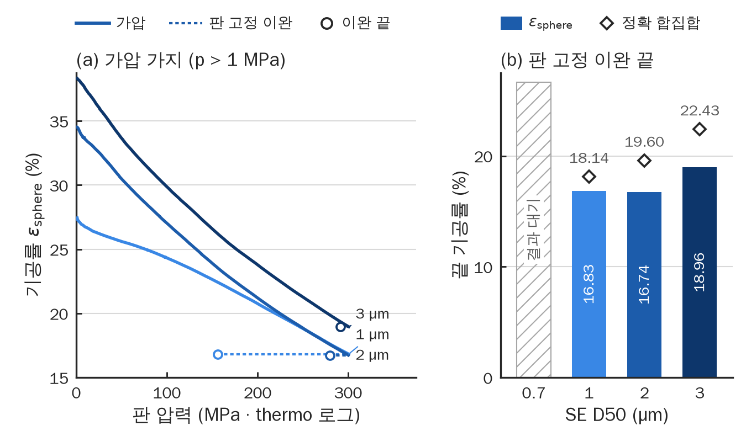
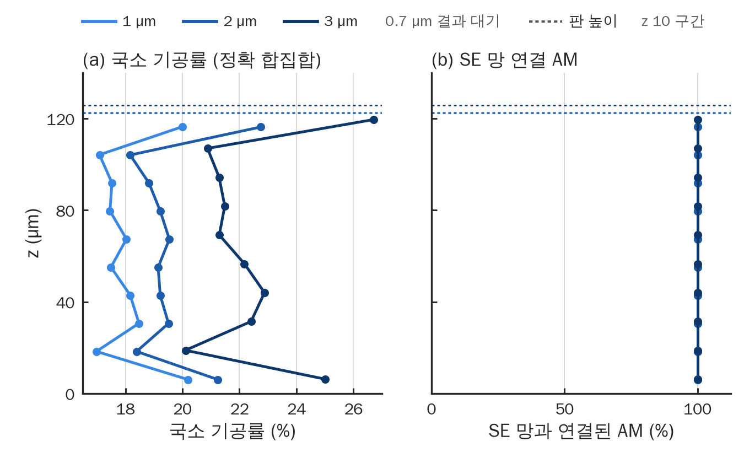
4
복합전극용 50kg/batch급 고성능 고체전해질 제조공정기술 및 장비개발
미립화 → 치밀화 (관측)
4차년도 DEM 해석 — SE 입도 0.7 · 1 · 2 · 3 µm 비교 (입도별 시드 1)
1
미립화 → 치밀화 (관측):
SE 3 → 2 µm 에서 이완 끝 기공률 −2.22 %p
2
ε_{sphere} 18.96 → 16.74 % · 두께 10 구간 모두 같은 방향 (국소 기공률 차 1.7–4.0 %p) · 1 µm 16.83 % = 표시만 (각주)
( 가압 곡선 · 이완 끝 기공률 )
( 두께 방향 국소 기공률 )
【 (a) 가압 중 기공률 ε_{sphere} (구 부피 합 기준 · 판 압력 1 MPa 위 구간) · 점선 = 판 고정 이완 (기공률 그대로 · 압력만 감소) · ○ = 이완 끝 (b) 이완 끝 ε_{sphere} (막대) · ◇ = 정확 합집합 기공률 (벽 밖 부피 뺌 · 다른 규약 · 3 → 2 µm 같은 방향 22.43 → 19.60 %) · 0.7 µm = 결과 대기 】
【 두께 (z) 10 구간 (바닥 → 판 · 구간 폭 12.2–12.6 µm) · (a) 국소 기공률 = 정확 합집합 몬테카를로 점의 빈 비율 (구간 통계 오차 ≈ 0.06–0.07 %p · ε_{sphere} 와 다른 규약 · 바닥 · 판 옆 구간이 높은 것 = 평면 벽 옆 충전) (b) SE 망과 연결된 AM 비율 (전 구간 100 % · 4쪽) · 점선 = 각 판 높이 · 0.7 µm = 결과 대기 】
같은 가압 규약에서 2 µm 침대가 3 µm 침대보다 치밀 (−2.22 %p · 두께 전 구간 같은 방향)
2
입도별 시드 1 · 두 침대의 관측 차 (질량당 감쇠 · 실행 이력 · 끝 판 압력 차 공존 → 입도 인과 단정 아님) · 가압 상태 (언로딩 없음) · 1 µm = 이완 끝 판 압력 156 MPa (2 µm 280 · 3 µm 291) → 비교 보류
Notes:
발표자 노트
- ε_sphere = 1 − ΣV구 / (50 × 50 µm² × 판 높이) · 판 고정 뒤 그대로 (판 높이 · 구 부피 고정) — 이완 끝 판 압력이 다른 상태에서 굳은 값.
- 이완 끝 값 (3 → 2 → 1 µm): ε_sphere 18.96 · 16.74 · 16.83 % · 정확 합집합 22.43 · 19.60 · 18.14 % — 두 규약을 같은 양으로 잇지 않음 · 3 → 2 µm 방향은 둘 다 같음 (−2.22 · −2.82 %p).
- 산술만: 1 µm − 2 µm = +0.09 %p (1 µm = 비교 보류).
- 국소 기공률 (z 10 구간 · 같은 순번 구간끼리 · 3 µm − 2 µm) = 1.71–3.96 %p · 10 구간 모두 양 (구간 통계 오차 ≈ 0.06–0.07 %p).
- 실험 성형 기공률과 직접 비교 안 함 (가압 상태 · DEM 유효 E 규약) · 판 고정 뒤 압력 낙폭 · 감쇠 = 부록.
하지 않을 말
- "미립화하면 (항상) 치밀해진다" · "입도 효과 −2.22 %p" — 머리의 "→" = 두 침대의 관측 방향 · 시드 1 · 교란 공존
- "1 µm 이 가장 치밀" · 1 µm 16.83 % 로 비교 — 이완 끝 판 압력 156 MPa → 보류
- 실험 기공률과 직접 비교 · "성형 후 기공률" — 가압 상태 · DEM 유효 E 규약
- ε_sphere · 정확 합집합 · 국소 기공률 = 같은 양 — 규약이 다름
- "300 MPa 에서의 기공률" — 이완 끝 판 압력 (가압 목표 300)

Slide 4
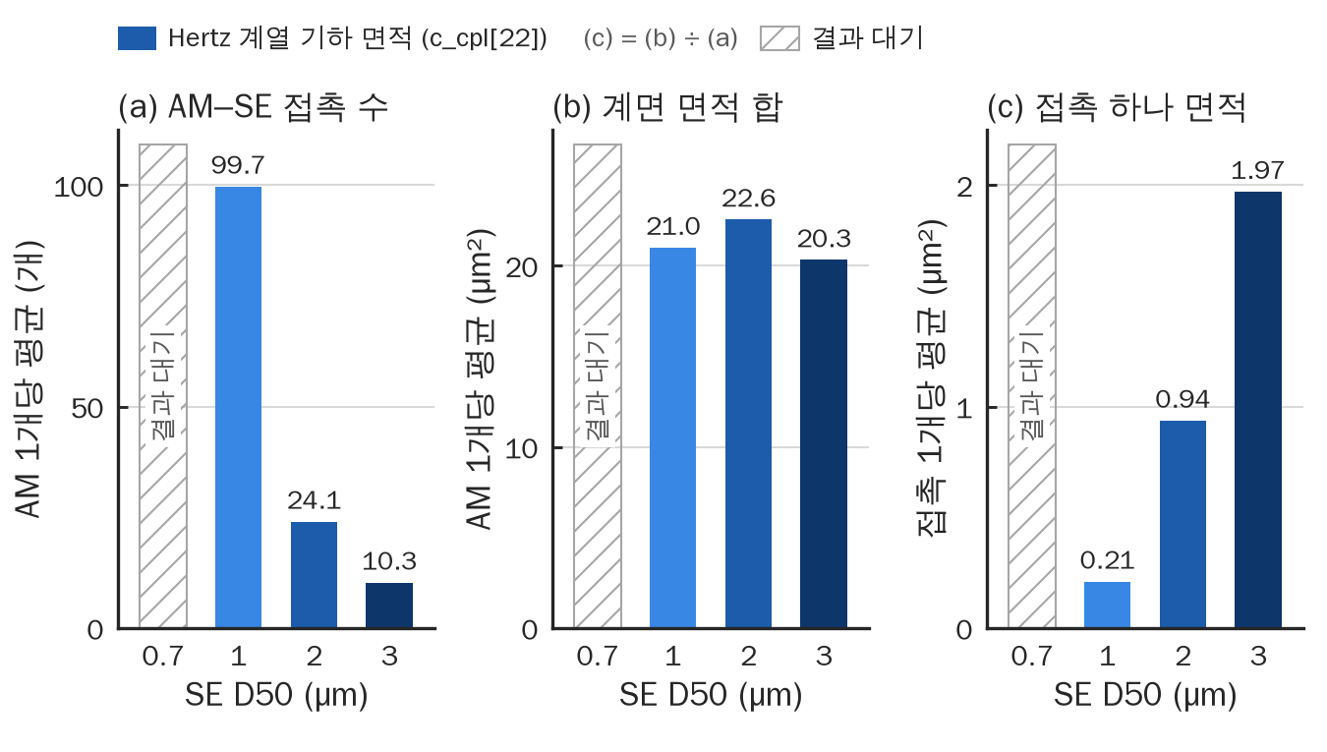
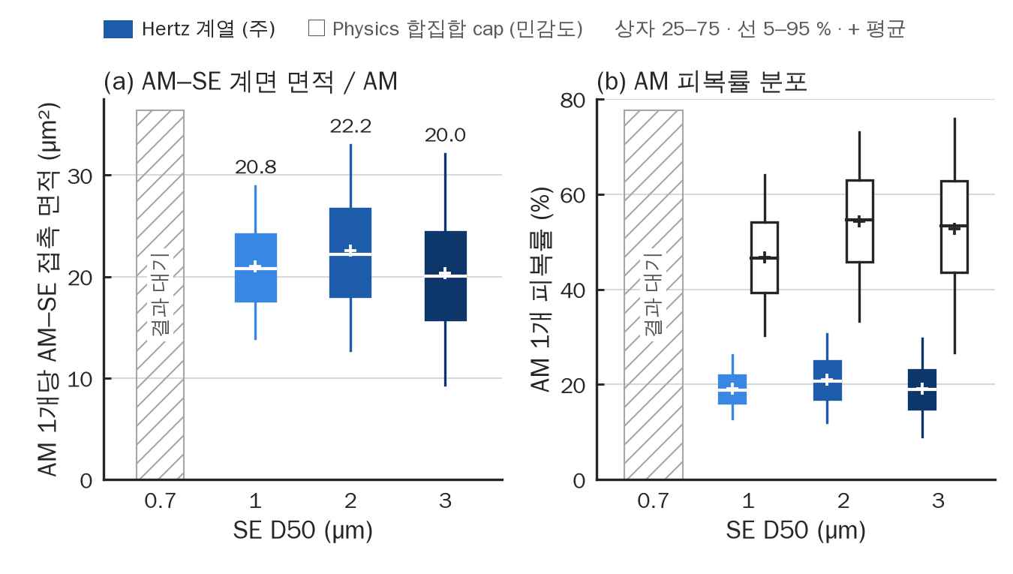
4
복합전극용 50kg/batch급 고성능 고체전해질 제조공정기술 및 장비개발
접촉 수는 약 10배, 계면 면적은 그대로
4차년도 DEM 해석 — SE 입도 0.7 · 1 · 2 · 3 µm 비교 (입도별 시드 1)
1
접촉 수는 약 10배, 계면 면적은 그대로 (관측)
2
AM 1개당 SE 접촉 10.3 → 24.1 → 99.7 개 ·
계면 면적 20.3 · 22.6 · 21.0 µm² · 접촉 하나 1.97 → 0.94 → 0.21 µm² (3 → 2 → 1 µm)
( 접촉 수 · 계면 면적 )
( AM 하나하나의 면적 · 피복 )
【 (a) AM 1개당 AM–SE 접촉 수 (b) AM 1개당 AM–SE 접촉 면적 합 (c) 접촉 하나 평균 면적 = (b) ÷ (a) · 면적 = Hertz 계열 기하 면적 (LIGGGHTS 접촉 면적 c_cpl[22] = 기하 교차 원판 · 전도 면적 아님) · 이완 끝 · 0.7 µm = 결과 대기 】
【 AM 하나하나의 분포 — (a) AM 1개당 AM–SE 접촉 면적 합 (Hertz 계열) (b) AM 1개 피복률 · 채움 = Hertz 계열 (주) · 빈 상자 = Physics 합집합 cap (민감도) · 상자 25–75 % · 선 5–95 % · + 평균 · 숫자 = 중앙값 · 0.7 µm = 결과 대기 】
거의 같은 계면 면적 (Hertz 피복률 19.1 · 21.1 · 19.0 %) 이 더 많은 작은 접촉으로 나뉘어 있음 — 세 값 차 11 % 안 (관측)
3
입도별 시드 1 · 관측값 · 기하 면적 ≠ 전도 면적 · 1 µm = 이완 끝 판 압력 156 MPa (2 µm 280 · 3 µm 291) → 비교 보류
Notes:
발표자 노트
- 3 µm 대비 비: 접촉 수 2 µm 2.33 · 1 µm 9.67 배 ("약 10배" = 9.7) · 계면 면적 2 µm 1.110 · 1 µm 1.034 배 (세 값의 차 11 % 안) · 접촉 하나 면적 2 µm 0.476 · 1 µm 0.107 배.
- (c) = (b) ÷ (a) 는 항등 (생성기가 세 침대 자료로 대조 · 상대 10⁻⁶ 안).
- 피복률 = SE 접촉 면적 합 / (4πr² − AM–AM 면적) · Physics 합집합 cap (민감도) 52.6 · 54.2 · 46.8 % — 주 값 아님.
- AM 하나하나 (중앙값 · 5–95 %): 면적 20.0 (9.4–32.1) · 22.2 (12.7–33.0) · 20.8 (13.9–28.9) µm² (3 → 2 → 1 µm) — 1 µm 쪽 산포가 좁음 (관측 · 1 µm 보류).
- 백업 p3_overlap_threshold = 유효 E 1.35 GPa 규약의 겹침 → 문헌 DEM 비율과 직접 비교 안 함.
하지 않을 말
- "미립화가 접촉을 쪼갠다" · "SE 가 작아지면 접촉 하나는 반드시 작아진다" (기전 · 법칙처럼) — 세 침대의 관측 · 시드 1
- "정확히 10배" — 9.7 배 (3 → 1 µm) · 2.3 배 (3 → 2 µm)
- "작을수록 피복이 좋아진다" — Hertz 피복률 19.0–21.1 % 그대로
- 기하 면적 = 전도 면적 · Physics cap = 주 값 — 기하 면적 · 민감도
- 1 µm 값으로 입도 효과 판정 — 이완 끝 판 압력 156 MPa

Slide 5
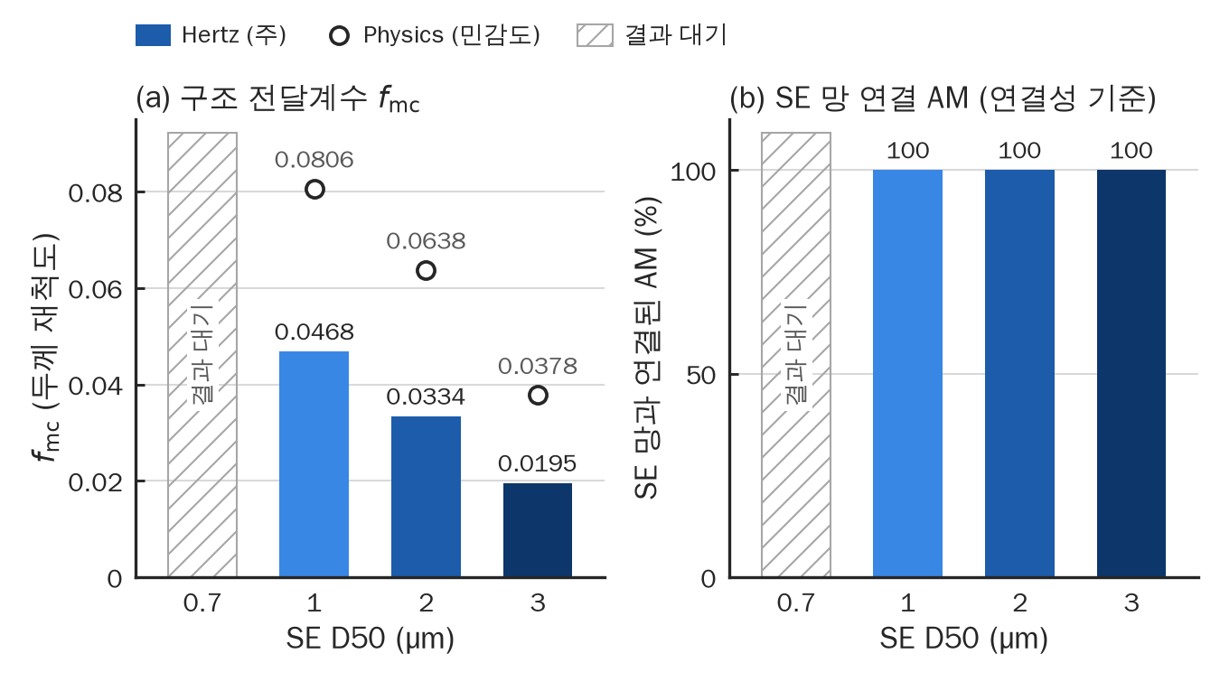
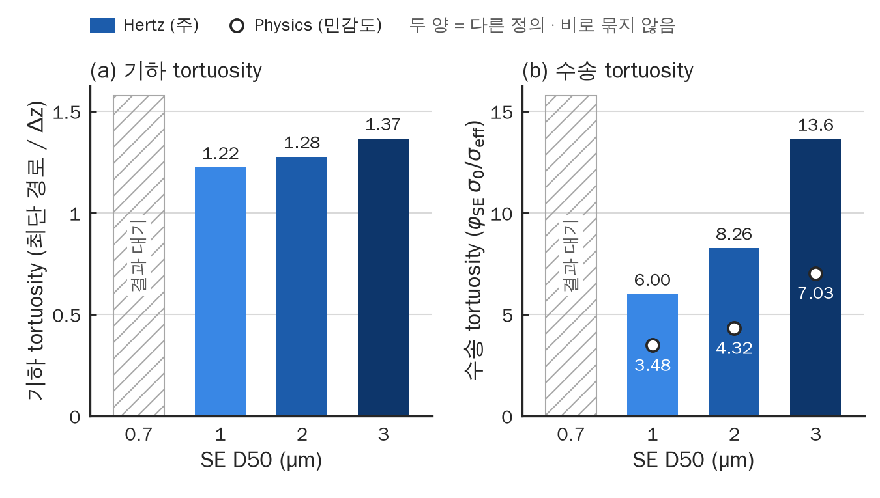
4
복합전극용 50kg/batch급 고성능 고체전해질 제조공정기술 및 장비개발
SE 이온 경로 최대 2.4배
4차년도 DEM 해석 — SE 입도 0.7 · 1 · 2 · 3 µm 비교 (입도별 시드 1)
1
SE 이온 경로 최대 2.4배 —
같은 σ₀ 에서 구조 전달계수 f_{mc}
2
f_{mc} (Hertz) 0.0195 → 0.0334 → 0.0468 (3 µm 대비 ×1.71 · ×2.40) · 수송 tortuosity 13.63 → 8.26 → 6.00 · SE 망과 연결된 AM 100 %
( 구조 전달계수 f_{mc} · SE 망 연결 AM )
( 기하 · 수송 tortuosity )
【 (a) 구조 전달계수 f_{mc} = 같은 SE 입력 σ₀ 에서 SE 망의 σ_{eff}/σ₀ (판 간격 해 f_{gap} 를 질량 보존 두께로 다시 잰 값 · 새 망 풀이 아님) · 막대 = Hertz (주) · ○ = Physics (민감도) (b) SE 망과 연결된 AM (위쪽 판에 닿는 SE 덩어리와 접촉한 AM · 연결성 기준) · 0.7 µm = 결과 대기 】
【 (a) 기하 tortuosity = SE–SE 접촉 그래프 최단 경로 / 두께 (길이만 · 수송 지표 아님) (b) 수송 tortuosity = φ_{SE}·σ₀/σ_{eff} (전도도에서 정의한 무차원 수송 지표 · 제곱근 아님 · φ = 질량 보존) · Hertz (주) · ○ Physics (민감도) · 두 양 = 다른 정의 (비로 묶지 않음) · 0.7 µm = 결과 대기 】
같은 SE 물성 (σ₀ 공통) 에서 구조만으로 SE 망의 이온 전달이 3 µm 대비 1.7–2.4배 (Hertz) · 모든 AM 이 SE 망에 연결
4
f_{mc} = 모형 내부 구조 계수 (σ₀ 공통 · 절대 σ 인증 아님 · 부록) · f 와 수송 tortuosity = 같은 해의 값 (독립 결과 둘 아님) · 시드 1 · 1 µm = 이완 끝 판 압력 156 MPa → 비교 보류
Notes:
발표자 노트
- Physics (민감도): f_mc 0.0378 → 0.0638 → 0.0806 (×1.69 · ×2.13) · 수송 tortuosity 7.03 · 4.32 · 3.48.
- 기하 tortuosity 1.37 · 1.28 · 1.22 (길이 · 다른 양).
- 종속 확인: 수송 tortuosity = φ_SE / f_mc (예 3 µm 0.2659 / 0.01951 = 13.63) · φ_SE (질량 보존) 0.266 · 0.276 · 0.281.
- f_gap (Hertz · 재척도 전) 0.02038 · 0.03458 · 0.04756 → f(1)/f(3) 2.33 (f_mc 기준 2.40) — 5쪽은 두 기준 다 계산.
- σ₀ = 솔버 입력 3.0 mS/cm (f · 수송 tortuosity 에서 약분) · Stage-E σ_ion 안 씀 (KG50B-07).
- "SE 망과 연결된 AM" = 연결성 기준 — 반응 참여 · SE 이용률 아님 (1 V 선형 이온 망 · KG50B-01).
- f 의 정의 (외부 리뷰 K50Y4D2-03): f = f_mc = f_gap × L_gap / L_mc — 판 간격 L_gap 에서 푼 망의 σ_eff/σ₀ (f_gap) 를 질량 보존 두께 L_mc 로 다시 잰 값 (자기상사 가정: 같은 망을 두께 방향으로만 늘린다고 봄 · 새 망 풀이 아님) · 수송 tortuosity = φ_mc / f_mc = φ_sphere / f_gap (φ_mc / φ_sphere = L_gap / L_mc 이므로 같은 값).
하지 않을 말
- "이온전도도가 2.4배" (전극 σ 처럼) — f_mc = 구조 계수 · 전극 σ_eff = SE 고유 σ × f (5쪽 · 조건부)
- "tortuosity 감소 + f 증가 = 두 가지 확인" — 같은 해 (KG50B-03)
- "SE 이용률" · "활성 AM" · "모든 AM 이 반응" — 연결성 기준 (KG50B-01)
- 기하 ↔ 수송 tortuosity 비 = 협착 배수 · 제곱근 값 = 수송 tortuosity — 다른 정의 · 규약
- 1 µm 값으로 입도 효과 판정 — 이완 끝 판 압력 156 MPa

Slide 6
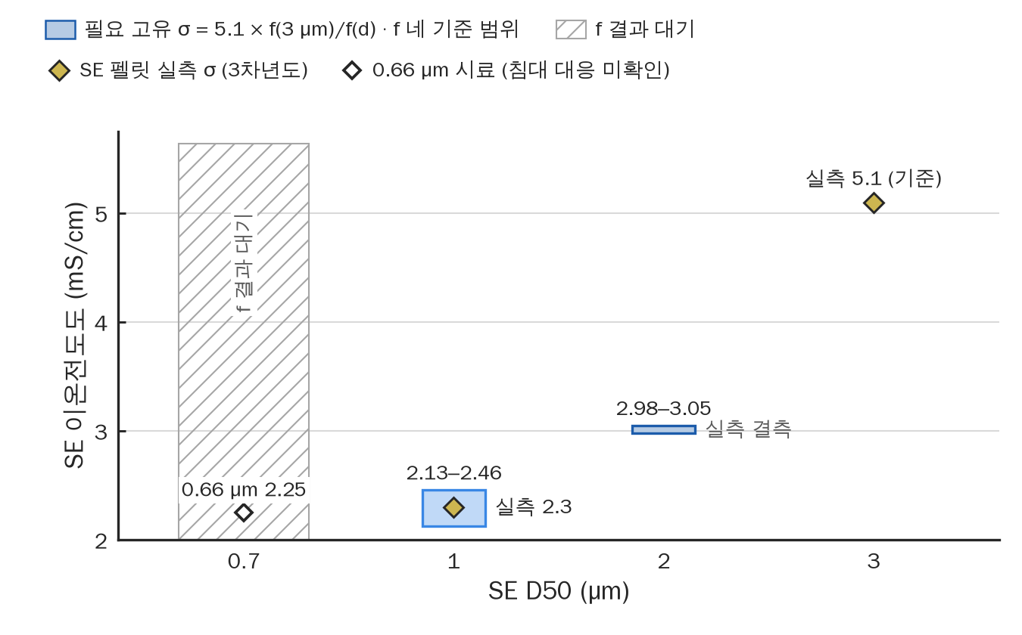
4
복합전극용 50kg/batch급 고성능 고체전해질 제조공정기술 및 장비개발
핵심 결론: 손익분기 고유 σ
4차년도 DEM 해석 — SE 입도 0.7 · 1 · 2 · 3 µm 비교 (입도별 시드 1)
1
핵심 결론 — 1 µm 는 손익분기 근처:
필요 고유 σ 2.1–2.5 ↔ 실측 2.3 mS/cm
2
⇒ 미립화 이득은 미립 SE 의 고유 σ 를 지키는 공정에 달림 · 2 µm 의 필요 고유 σ 2.98–3.05 mS/cm (실측 결측)
( 손익분기 고유 σ ↔ 실측 )
( f 네 기준의 필요 σ )
f 기준 | f(1)/f(3) | 필요 σ 1 µm | f(2)/f(3) | 필요 σ 2 µm
f_{mc} Hertz (주) | 2.40 | 2.13 | 1.71 | 2.98
f_{mc} Physics | 2.13 | 2.39 | 1.69 | 3.02
f_{gap} Hertz | 2.33 | 2.19 | 1.70 | 3.01
f_{gap} Physics | 2.07 | 2.46 | 1.67 | 3.05
SE 펠릿 실측 (3차년도) | — | 2.3 | — | 결측
필요 σ = 5.1 × f(3)/f(d) · 1 µm 실측 2.3 = 필요 σ 의 0.94–1.08 배 (Hertz 두 기준 위 · Physics 두 기준 아래) · 같은 내용 = f(1)/f(3) 2.07–2.40 ↔ 손익분기 비 5.1/2.3 = 2.217
【 손익분기 고유 σ (필요 고유 σ) = 입도 d 전극이 3 µm 전극과 같은 σ_{eff} 가 되는 SE 고유 σ = σ(3 µm) × f(3)/f(d) (σ_{eff} = SE 고유 σ × f 의 조건부 시나리오) · 띠 = f 네 기준 (f_{mc} · f_{gap} × Hertz · Physics) 의 최소–최대 · ◆ = SE 펠릿 실측 σ (3차년도 · 3 µm 5.1 = 기준) · ◇ = 개발 SE (D50 0.66 µm) 2.25 (0.7 µm 침대와 대응 미확인 · f 결과 대기) · 2 µm 실측 = 결측 】
1 µm 실측 σ (2.3) 가 손익분기 범위 (2.13–2.46) 안 — 전극 이득 · 손해는 미립 SE 의 고유 σ 가 이 범위 위에 있느냐로 갈림
5
입도별 시드 1 · 1 µm = 이완 끝 판 압력 156 MPa (2 µm 280 · 3 µm 291) — 구조 이득의 과대 · 과소 미확인 · f = 모형 내부 구조 계수 (σ₀ 공통 · 절대 σ 인증 아님) · 펠릿 σ × f = 조건부 시나리오 (펠릿 σ 와 f 의 접촉 몫 이중계상 위험)
Notes:
발표자 노트
- 고유 σ = SE 재료 자체의 이온전도도 — 이 보고에서는 SE 펠릿 실측 σ (3차년도) 로 대표 (조건부).
- 산술 (§10): 필요 σ(1 µm) = 5.1 × 0.019513 / 0.046803 = 2.126 (f_mc Hertz) … 네 기준 = 2.126 · 2.391 · 2.186 · 2.458 · 2 µm = 2.981 · 3.024 · 3.007 · 3.050.
- 네 기준을 다 계산한 이유: f_mc ↔ f_gap (두께 재척도 전후 · K50Y4D2-03) · Hertz (주) ↔ Physics (민감도) — 1 µm 실측은 네 기준의 띠 안 → "손익분기 근처" · 이득 · 손해는 기준에 따라 갈림 (초안 2 의 "판정 보류" 와 같은 내용).
- 펠릿 σ 를 고유 σ 로 쓰는 곱 = 조건부 시나리오 (KG50B-02) · yadav2021 카드: 펠릿 σ(d) × 우리 f(d) = 이중계상 위험.
- 0.7 µm: 손익분기 비 5.1/2.25 = 2.267 (개발 SE D50 0.66 µm · 2.25 mS/cm · 0.7 µm 침대와 시료 대응 미확인) → f(0.7) 나온 뒤 필요 σ(0.7) 와 비교.
- 문헌 (나란히만 · 문헌 지도): 밀링 펠릿 σ 비 1.25–3.28 (카드 7 편 · 우리 산술) → 2.217 = 범위 중간 · cronau2022 = 밀링 시간 축에서 σ 2.5 → 1.73 (2 h) → 0.36 mS/cm (50 h · σ 하락 = 밀링 손상과 교란) · calpa2019 = 밀링 없는 미립화도 펠릿 σ 1.0 vs 1.9 mS/cm (합성 경로 교란) → "고유 σ 를 지키는 공정" 과 같은 방향의 문헌 사례 · kawaguchi2026 = SE 입도 우열이 SOC (충전 상태) 에 따라 바뀜 ("최적" 금지).
- Stage-E σ_ion 안 씀 (KG50B-07) · 2 µm 보간 안 함.
하지 않을 말
- "1 µm 전극이 낫다" · "못하다" — 기준에 따라 갈림 (Hertz 위 · Physics 아래) · 1 µm = 이완 끝 판 압력 156 MPa · 시드 1
- "최적 입도" — KG50B-02 · kawaguchi2026 (SOC 의존)
- "전극 σ_eff = 펠릿 σ × f" (확정값처럼) — 조건부 시나리오 · 이중계상 위험
- "2 µm 가 낫다" (필요 σ 근거로) — 2 µm 실측 결측
- "0.66 µm 2.25 = 0.7 µm 침대의 σ" — 시료 대응 미확인
- 절대 σ 의 실험 일치 — 절대값 인증 없음
- "입계 증가로 σ 감소를 DEM 이 보였다" — 실측 보고 인용만

Slide 7
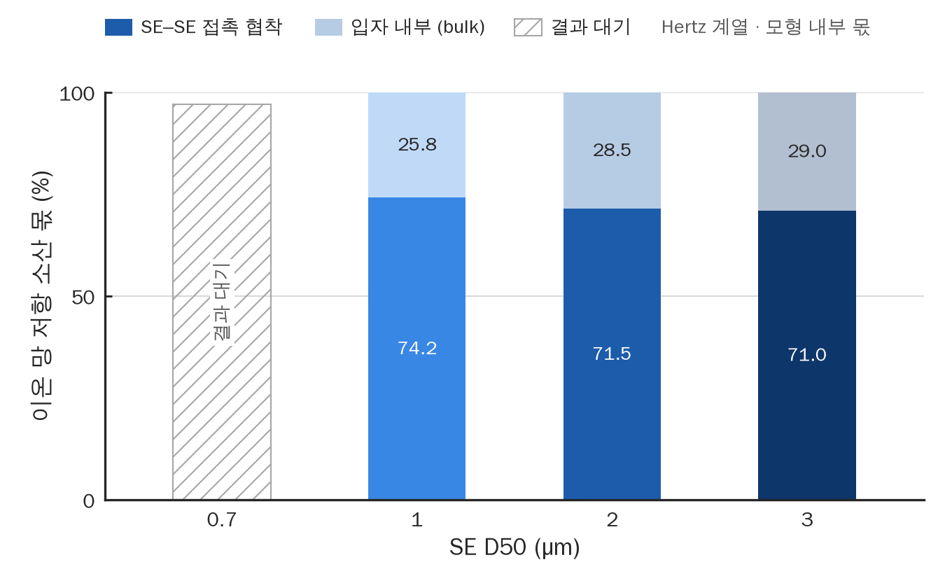
4
복합전극용 50kg/batch급 고성능 고체전해질 제조공정기술 및 장비개발
저항은 SE–SE 접촉부에 몰린다
4차년도 DEM 해석 — SE 입도 0.7 · 1 · 2 · 3 µm 비교 (입도별 시드 1)
1
저항은 SE–SE 접촉부에 몰린다 —
이온 망 저항 소산의 71–74 %
2
⇒ 다음 손잡이 = 접촉 상태 (압력 · 접촉 면적) — 입도만이 아님
( 이온 망 저항 소산 몫 )
( 다음 손잡이 — 접촉 상태 )
근거 | 3 → 2 → 1 µm | 읽는 법
협착 소산 몫 (Hertz) | 71.0 · 71.5 · 74.2 % | 입도가 바뀌어도 협착 몫은 71–74 %
SE 1개당 SE–SE 접촉 수 | 3.34 · 4.04 · 4.98 | 접촉 수가 늘어도 협착 몫은 71–74 % 에 머묾
접촉 모델 민감도 f_{mc} Physics / Hertz | 1.94 · 1.91 · 1.72 배 | 같은 구조에서 접촉 표현 (면적 + 협착 규약) 만 바꿔도 f_{mc} 1.7–1.9 배 — 입도 효과 (×2.40) 와 같은 자릿수 [모형 민감도]
다음 확인 | 같은 입도에서 압력 · 접촉 면적 사다리 | 이번 런에서 시험 안 함 — 새 런 · 등록 뒤
【 이온 망 (SE–SE 접촉 간선) 저항 소산 몫 — 진한 칸 = 접촉 협착 Σ I²R_{c} / Σ I²R · 옅은 칸 = 입자 내부 (bulk) = 나머지 · 같은 해 (1 V 선형 이온 망) · Hertz 계열 (LIGGGHTS 접촉 면적 · 반공간 협착 · 원기둥 bulk) · 전극 경계 연결 제외 · 0.7 µm = 결과 대기 】
세 입도 모두 이온 망 소산의 약 ¾ 이 SE–SE 접촉 협착 (모형 내부 몫) — 접촉 상태가 다음 검토 대상
6
모형 내부 몫 (Hertz 계열 · 실측 계면 저항 몫 아님 · 입계 · 계면층 저항 항 없음) · Physics 갈래의 협착 몫 = 이번 자료에 없음 · 시드 1 · 1 µm = 이완 끝 판 압력 156 MPa → 비교 보류
Notes:
발표자 노트
- 정의: constriction_power_share_ion_hertz = 같은 FULL 해의 Σ I²R_c / Σ I²R_total (관통 SE–SE 간선만 · 가상 전극 연결 제외) · 간선 R = R_bulk + R_c → 입자 내부 몫 = 1 − 협착 몫 (scripts/network_conductivity.py 의 constriction_power_share).
- 값: 0.710 · 0.715 · 0.742 (3 → 2 → 1 µm) · 입자 내부 29.0 · 28.5 · 25.8 %.
- Physics / Hertz f_mc 비 = 같은 침대 · 같은 망에서 접촉 면적 규칙 (c_cpl[22] ↔ Physics g2) 과 협착 식 (반공간 ↔ ψ 곱) 을 함께 바꾼 결합 민감도 — 실제 압력 · 접촉 상태를 바꾼 런 아님.
- "다음 손잡이" = 검토 대상 제안 (검증 전) — 압력 사다리 · 접촉 면적 규칙 민감도 = 새 등록 · 1저자 결정.
하지 않을 말
- "실제 전극 저항의 71–74 % 가 계면" · "계면 저항 몫" — 모형 내부 몫 · 실측 아님
- "압력을 올리면 σ_eff 가 오른다" (결과처럼) — 이번 런에서 시험 안 함
- "접촉 표현만 바꿔도 1.9배 = 물리 효과" — 모형 민감도 (면적 + 협착 규약 결합)
- "입자 내부 저항은 무시해도 된다" — 26–29 %
- 1 µm 74.2 % 로 입도 경향 판정 — 이완 끝 판 압력 156 MPa

Slide 8
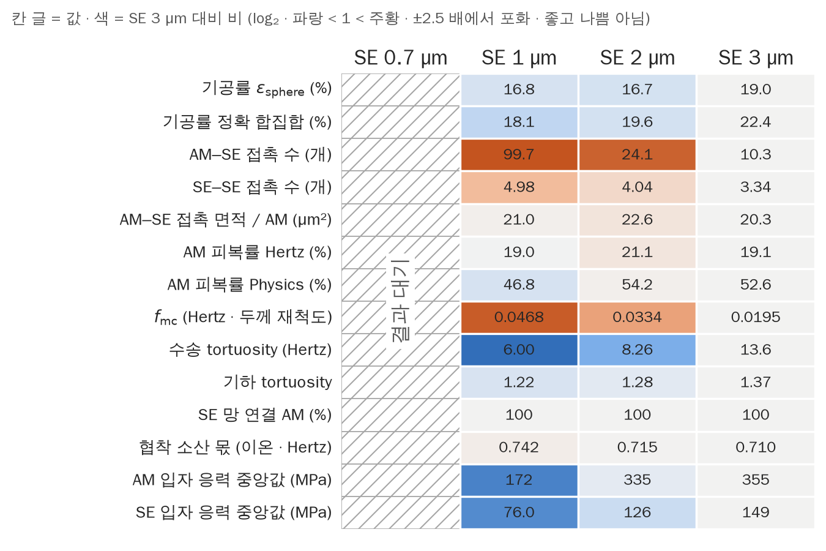
4
복합전극용 50kg/batch급 고성능 고체전해질 제조공정기술 및 장비개발
요약 + 다음
4차년도 DEM 해석 — SE 입도 0.7 · 1 · 2 · 3 µm 비교 (입도별 시드 1)
1
요약 — 미립화의 구조 이득은 관측 ·
전극 이득은 미립 SE 의 고유 σ 에 달림
2
3 → 1 µm: 접촉 수 약 10배 (계면 면적 그대로) ·
이온 경로 f_{mc} 최대 2.4배 · 1 µm 필요 고유 σ ≈ 실측 → 다음 = 0.7 µm 로 확인
( 지표 × 입도 값 )
( 다음 )
순서 | 할 일 | 볼 것 | 상태
1 | 0.7 µm 런 (4차년도 목표) | f(0.7) → 필요 σ(0.7) = 5.1 × f(3)/f(0.7) | 진행 중 · 압축 단계 처리 = 압축 전 결정
2 | 0.7 µm 로 손익분기 확인 | 필요 σ(0.7) ↔ 개발 SE 실측 2.25 mS/cm (D50 0.66 µm) | f(0.7) 뒤 · 시료 대응 확인 먼저
3 | 공정 목표 — 미립 SE 의 고유 σ 유지 | 필요 고유 σ: 1 µm 2.13–2.46 · 2 µm 2.98–3.05 mS/cm | 조건부 시나리오 · 끝 판 압력 차 처리 뒤 확정
4 | 끝 판 압력 차 처리 · 분석 계획 고정 | 1 µm 156 MPa · 입도 판정 규칙 | 방법 = 1저자 결정 · 등록 · Codex
5 | 다음 보고 | 3D 전기화학 (국부 전류밀도 · Li 농도) | 계획 덱 8 장
【 칸 글 = 값 · 색 = SE 3 µm 대비 비의 log₂ (파랑 < 1 < 주황 · ±2.5 배에서 포화 · 좋고 나쁨 아님) · f 행 = f_{mc} (두께 재척도) · 입도별 시드 1 (오차 막대 없음) · 0.7 µm = 결과 대기 】
구조 이득 (f_{mc} ↑) 은 관측 · 전극 이득은 미립 SE 의 고유 σ 가 손익분기 위일 때만 — 0.7 µm 로 확인
7
입도별 시드 1 · 관측값 · 1 µm = 이완 끝 판 압력 156 MPa → 비교 보류 · 방향 · 비단조 판정 = 네 입도 산출 뒤 분석 계획대로
Notes:
발표자 노트
- 판정 단위: 칸 = 값 · 대비 · 순서 판정 = 따로 행 (기대 방향 · 대비 기준 · 동률 허용치 = 분석 계획) · "비단조" = 여러 입도의 관계 (칸 하나의 성질 아님).
- 0.7 µm 압축: 덱 계획 N 4.88 × 10⁵ → 감쇠 저항 규모 기준선 R_aff 488 MPa > 가압 목표 300 MPa → 압축 정지 판정이 감쇠 저항만으로 걸릴 수 있음 [추정] → 압축 단계 처리 = 압축 전 결정 (덱 변경 = 등록 · Codex · KG50-20 ③).
- 다음 순서 (판정문 §10 · 초안 2 7쪽 노트): 끝 세트 신원 확인 → 분석 계획 고정 → 새 지표 도구 (반례 시험 먼저) → 3 µm · 2 µm → 1 µm · 0.7 µm 같은 규칙 → 초안 재대조.
- 3D 전기화학 (국부 전류밀도 · Li 농도) = 다음 보고 (계획 덱 8 장).
하지 않을 말
- 색 = 좋고 나쁨 — 3 µm 대비 비의 log₂
- "최적 입도" — KG50B-02 · kawaguchi2026
- "문헌과 일치" — 나란히만 (부록 표 ⑤)
- 시드 산포를 오차 막대로 · 3 µm 50 × 50 변동계수 1.1 % 를 다른 입도에 — KG50B-04
- "비단조" 를 칸 하나에 — 여러 입도의 관계
- 3D 전기화학 결과를 미리 — 다음 보고

Slide 9
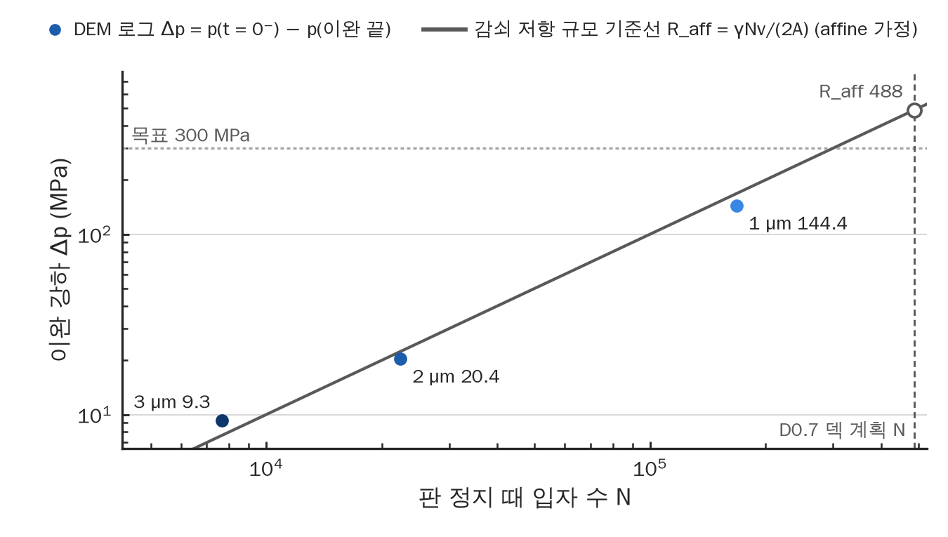
4
복합전극용 50kg/batch급 고성능 고체전해질 제조공정기술 및 장비개발
한계와 규약
4차년도 DEM 해석 — SE 입도 0.7 · 1 · 2 · 3 µm 비교 (입도별 시드 1)
1
부록 — 한계와 규약 (본문 숫자를 읽는 조건)
2
본문 숫자 = 같은 정의의 끝 상태 (판 고정 이완 끝) 의 관측값 — 입도 판정은 네 입도 산출 뒤 분석 계획대로
( 판 고정 뒤 압력 낙폭 · 감쇠 저항 규모 기준선 )
( 한계 · 규약 )
# | 항목 | 내용 | 본문에 미치는 것
① | 끝 판 압력 차 | 비교 = 같은 정의의 끝 세트 (판 고정 이완 끝) · 이완 끝 판 압력 1 µm 156.2 · 2 µm 279.8 · 3 µm 291.4 MPa (가압 목표 300 · 수렴 인증 아님) | 1 µm 의 접촉 · 피복 · 수송 · 응력 값 = 비교 판정 보류 · 구조 이득의 과대 · 과소 미확인
② | 원인 서술 (외부 리뷰 문장 그대로) | 판 정지와 전역 감쇠 감소 뒤 압력이 하락했으며, 결과 전에 제기한 감쇠 교란 가설과 정성적으로 부합한다. 기준선은 affine 속도장을 가정한 저항 규모이며, 낙폭의 일반 상한이나 예측값은 아니다. 각 기전의 정량 기여는 미분리이다. | 끝 판 압력을 맞춘 비교 = 방법 1저자 결정 · 등록 · Codex (DEMP-01 · KG50-20 열림)
③ | f 의 정의 | f_{mc} = f_{gap} × L_{gap} / L_{mc} — 판 간격 (끝 판 높이 L_{gap}) 에서 푼 망의 σ_{eff}/σ₀ (f_{gap}) 를 질량 보존 두께 L_{mc} 로 다시 잰 값 (새 망 풀이 아님) · 자기상사 가정 · 수송 tortuosity = φ_{mc}/f_{mc} = φ_{sphere}/f_{gap} · σ₀ 공통 (약분) · 모형 내부 구조 계수 | 4쪽 · 5쪽 (5쪽 = f_{mc} · f_{gap} 두 기준 다 계산)
④ | 시드 · 영역 | 입도별 시드 1 · 50 × 50 µm 고정 영역 · 오차 막대 없음 | 방향 · 비단조 판정 = 네 입도 산출 뒤 분석 계획대로 (KG50B-04)
⑤ | 문헌 대조 | 선택한 6편의 실험 · 모델에서 보고한 작은 SE 쪽 방향과 우리 값을 나란히만 (Bazzoun 2026 · Shi 2019 = 모델 · 일치 판정 아님 · 다른 SE · 다른 PSD) · Tron 2023 의 첫 방전 용량 약 36 % 감소 = 별도 조성 시험 (AM:SE 70:30→85:15 wt% · 그림 판독 · 성형 300 MPa · 측정 10 MPa) — 입도 효과 수치 아님 | 백업 p7_lit_direction
⑥ | 모델 규약 | SE 영률 = 물성 22 GPa (랩실 표준) · DEM 유효 입력 1.35 GPa (선행 규약 계승) · 접촉 면적 = Hertz 계열 기하 면적 (주) · Physics = 민감도 · 기공률 ε_{sphere} = 구 부피 합 (정확 합집합 · 단면 빈 영역과 다른 양) · 수송 tortuosity = φ_{SE}·σ₀/σ_{eff} (제곱근 아님) · 단분산 대리 입도 · 가압 상태 (언로딩 없음) · 이온 망 = 1 V 선형 (반응 없음) · Stage-E σ_{ion} 안 씀 | 전 쪽
⑦ | 실행 차이 | 모든 입자에 같은 감쇠 γ → SE 질량당 감쇠 3 µm 대비 2 µm 3.4 · 1 µm 27 배 · 실행 이력 (재개 · rank 수) 다름 | 1쪽 각주
【 판 고정 이완 낙폭 Δp = p(t = 0⁻, 정지 직전) − p(이완 끝) 대 입자 수 N · 점 = SE 1 · 2 · 3 µm 침대의 DEM 로그 Δp (실행 기록 정규 thermo 줄 × 1000) · 선 = 감쇠 저항 규모 기준선 R_{aff} = γNv/(2A) (affine 가정) = N × 10⁻³ MPa (γ 0.5 = 압축 중 감쇠 계수 · v 0.01 = 판 속도 · A 0.0025 = 판 면적 · 덱 단위 · 입자 속도가 바닥 0 → 판 v 로 선형이라는 가정) — 기준선은 affine 속도장을 가정한 저항 규모이며, 낙폭의 일반 상한이나 예측값은 아니다 · D0.7 (0.7 µm) 표지 = 덱 계획 N 4.88 × 10⁵ 의 R_{aff} 488 MPa (측정 · 예측 아님 · 가압 목표 300 MPa 위) · Δp / R_{aff} = 0.86 · 0.91 · 1.21 (1 · 2 · 3 µm · 규모 비교 · 예측 정확도 아님) · 판 정지와 함께 감쇠도 0.5 → 1 × 10⁻⁵ (네 덱 같은 줄) · 감쇠 저항의 직접 측정 아님 (정지 순간 덤프 없음 · 압축 중 5 × 10⁴ step 마다의 atom 덤프에 vx vy vz 있음 — 보관 여부 미확인) · DEMP-01 · KG50-20 열림 】
이 한계를 처리하기 전 본문 숫자 = 관측값 (입도 판정 아님)
부록
Notes:
발표자 노트
- 낙폭 (3 → 2 → 1 µm): 9.3 · 20.4 · 144.4 MPa (정지 직전 300.6 · 300.2 · 300.6 MPa).
- 감쇠 저항의 정의 둘 (직접 확인 때 · K50Y4D2-02): 등록 R5_abs = Σγ_type|v_z| / (P·A) ↔ 추가 진단 R_drag_signed = D_z / F_top (D_z = −Σγ_type v_z) — 속도 부호가 섞이면 둘이 다름 · 감쇠 소산 Σγ|v|² 은 셋째 양.
- 낙폭 ≈ ⅔ × R_aff 는 이상화 기둥 (균일 선형 탄성 · 균일 입자 수 밀도 · affine 속도 · 준정적 끝 · 접촉 이력 없음) 에서만 — 이 덱은 정지 때 감쇠도 바꾼다 → 일반 관계로 쓰지 않음.
- 압력 도달 순간 덤프 없음 (K50Y4-01) → 비교 = 이완 끝 세트 하나.
- 그림 검사 범위 = 현재 입력의 도형 · 문자 범위 / 겹침 검사 (입력 무결성 인증 아님 · K50Y4D2-06).
- 백업 p7_lit_direction 캡션 = 초안 2 7쪽 캡션 그대로 · p6_z_stress 캡션 = 초안 2 6쪽 캡션 그대로.
하지 않을 말
- "기준선 = 낙폭의 상한" · "기준선 = 낙폭 예측" · Δp / R_aff = 예측 정확도 — affine 가정 저항 규모 (K50Y4D2-01)
- "감쇠 저항이 낙폭의 원인임을 확인했다" · "감쇠 저항 = 144 MPa" — 결과 전 가설과 정성적 부합만 · 기전별 정량 기여 미분리
- "정적 압력" · "300 MPa 상태" — 이완 끝 판 압력 (수렴 인증 아님)
- 0.7 µm R_aff 488 MPa 를 결과처럼 — 덱 계획 N 의 규모 · 압축 전
- 문헌 화살표 = 전부 실험 · Tron 36 % = 입도 효과 — 모델 2 편 · 조성 비교 (K50Y4D2-07 · 08)

